Slide 1
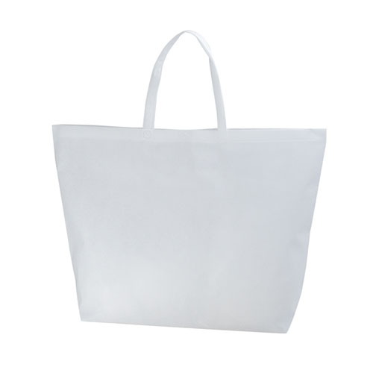
【提案書】
カジュアルトート(特大)
特徴
特大サイズの船底型トートバッグ。丈夫＆厚手な不織布を使用。キャンプやアウトドアはもちろん、食料・日用品の買出しでも活躍します。名入れやプリントも大きく目立つので広告効果も絶大です。
納期
納期スペース
仕様
カラー展開：黒、白、紺、ベージュ、ダークブラウン、オレンジ、ブルー、ライトピンク、赤、マスカットグリーン、イエロー、ピンク、ダークグレー
素材：本体/PP不織布、プラスチックホック 底板/厚紙
サイズ：開口部680/底部W500×H500×G180 持ち手長さ:540mm
備考：プラホック付
お見積
お見積りスペース

